Slide 1
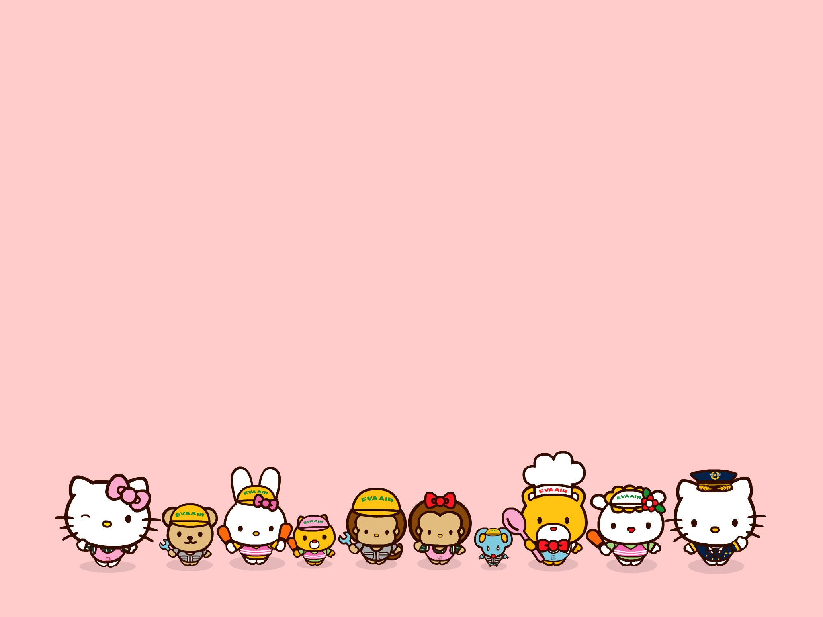

TIẾNG VIỆT - LỚP 1
CHỦ ĐIỂM : MÁI ẤM GIA ĐÌNH
BÀI 4: QUẠT CHO BÀ NGỦ
Giáo viên: Trần Thị Hằng

Slide 2
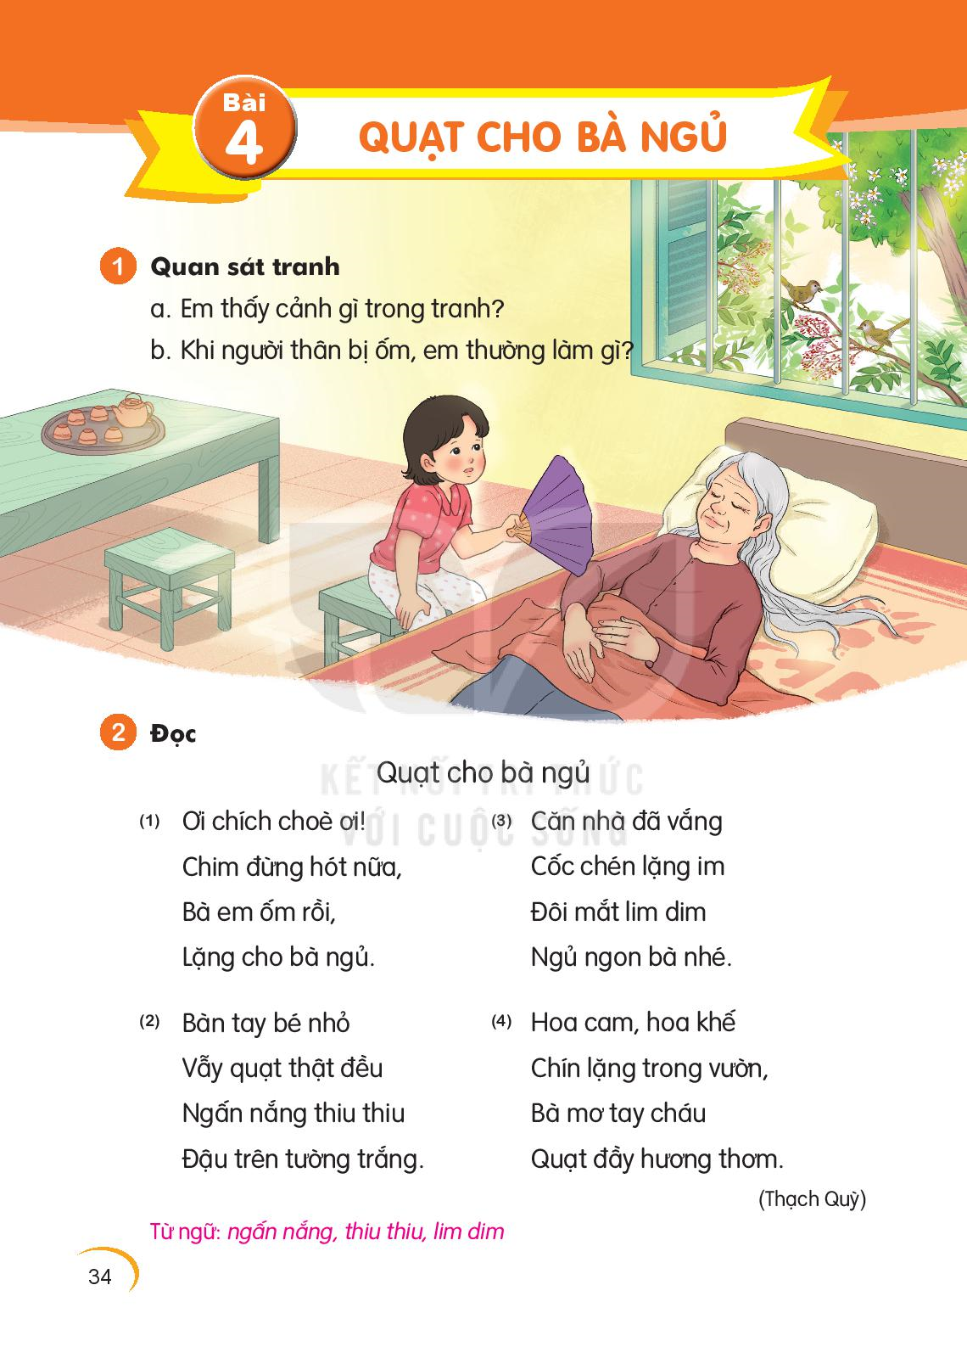
1. Khởi động
Bài 4: Quạt cho bà ngủ

Slide 3

2. Đọc
Quạt cho bà ngủ
Ơi chích chòe ơi!
Chim đừng hót nữa,
Bà em ốm rồi,
Lặng cho bà ngủ.
Bàn tay bé nhỏ
Vẫy quạt thật đều
Ngấn nắng thiu thiu
Đậu trên tường trắng.
Căn nhà đã vắng
Cốc chén lặng im
Đôi mắt lim dim
Ngủ ngon bà nhé.
Hoa cam, hoa khế
Chín lặng trong vườn,
Bà mơ tay cháu
Quạt đầy hương thơm.

Slide 4
2. Đọc
Quạt cho bà ngủ
(1)
Ơi chích chòe ơi!
Chim đừng hót nữa,
Bà em ốm rồi,
Lặng cho bà ngủ.
Bàn tay bé nhỏ
Vẫy quạt thật đều
Ngấn nắng thiu thiu
Đậu trên tường trắng.
(3)
Căn nhà đã vắng
Cốc chén lặng im
Đôi mắt lim dim
Ngủ ngon bà nhé.
Hoa cam, hoa khế
Chín lặng trong vườn,
Bà mơ tay cháu
Quạt đầy hương thơm.
(2)
(4)

Slide 5
2. Đọc
Quạt cho bà ngủ
(1)
Ơi chích chòe ơi!
Chim đừng hót nữa,
Bà em ốm rồi,
Lặng cho bà ngủ.
Bàn tay bé nhỏ
Vẫy quạt thật đều
Ngấn nắng thiu thiu
Đậu trên tường trắng.
(3)
Căn nhà đã vắng
Cốc chén lặng im
Đôi mắt lim dim
Ngủ ngon bà nhé.
Hoa cam, hoa khế
Chín lặng trong vườn,
Bà mơ tay cháu
Quạt đầy hương thơm.
(2)
(4)

Slide 6
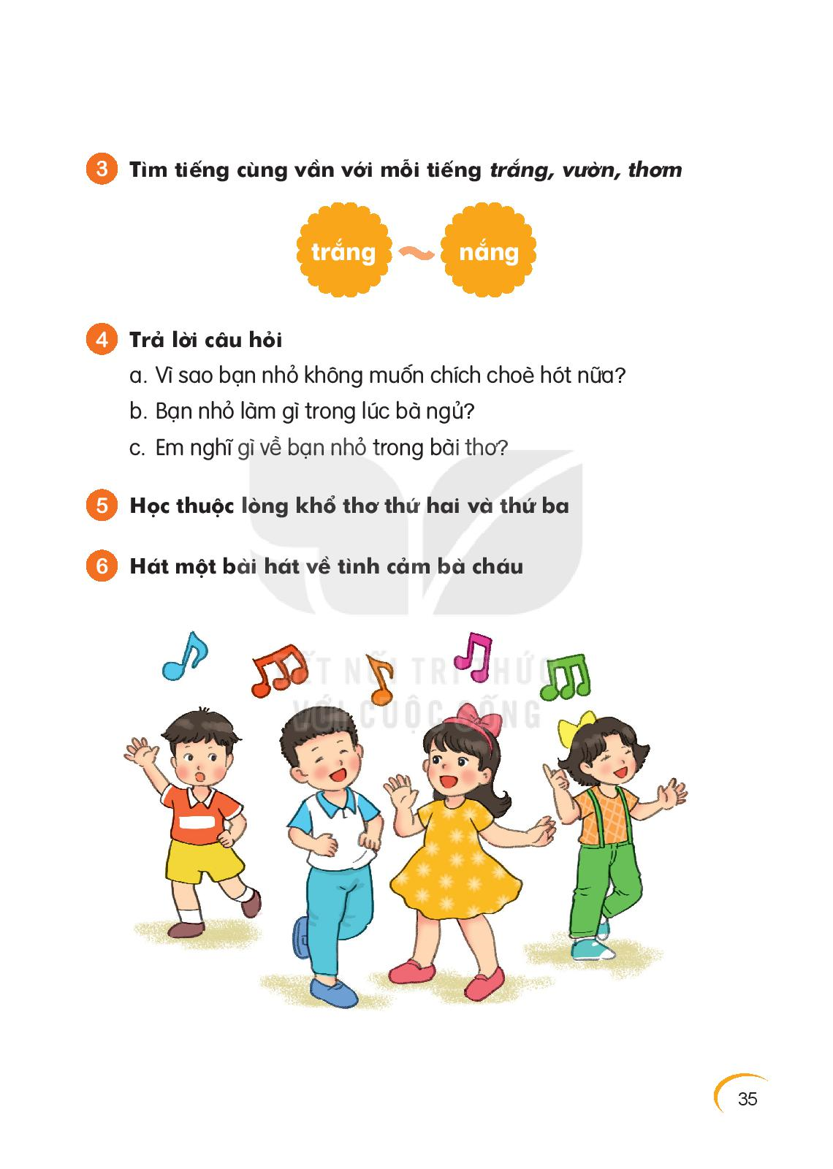
3
Tìm tiếng cùng vần với mỗi tiếng trắng, vườn, thơm
Ví dụ:
Tiếng cùng vần với tiếng trắng là : măng (măng tre), trăng (mặt trăng), bằng (bằng nhau), lặng (lặng yên), …
Tiếng cùng vần với tiếng vườn là: lươn (con lươn), vươn
(vươn vai), vượn (chú vượn), …
Tiếng cùng vần với tiếng thơm là : cơm (bát cơm), bơm
(bơm xe), rơm (chổi rơm), …

Slide 7
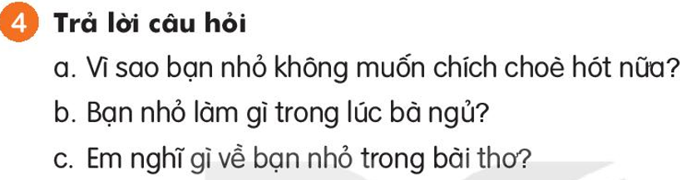

Slide 8
4
Trả lời câu hỏi
a. Vì sao bạn nhỏ không muốn chích chòe hót nữa?
Bạn nhỏ không muốn chích chòe hót nữa vì bà em ốm rồi,
lặng cho bà ngủ.
b. Bạn nhỏ làm gì trong lúc bà ngủ?
Trong lúc bà ngủ, bạn nhỏ quạt mát cho bà.
c. Em nghĩ gì về bạn nhỏ trong bài thơ?
Em nghĩ rằng bạn nhỏ trong bài thơ rất ngoan ngoãn
và hiếu thảo. Bạn ấy biết yêu thương và chăm sóc bà khi bị ốm.

Slide 9
Kết luận: Bài thơ cho ta thấy tình cảm yêu thương hiếu thảo của bạn nhỏ đối với bà của mình.

Slide 10

5
Học thuộc lòng khổ thơ thứ hai và thứ ba
Bàn tay bé nhỏ
Vẫy quạt thật đều
Ngấn nắng thiu thiu
Đậu trên tường trắng.
Căn nhà đã vắng
Cốc chén lặng im
Đôi mắt lim dim
Ngủ ngon bà nhé.

Slide 11
6
Hát một bài hát về tình cảm bà cháu.

Slide 12
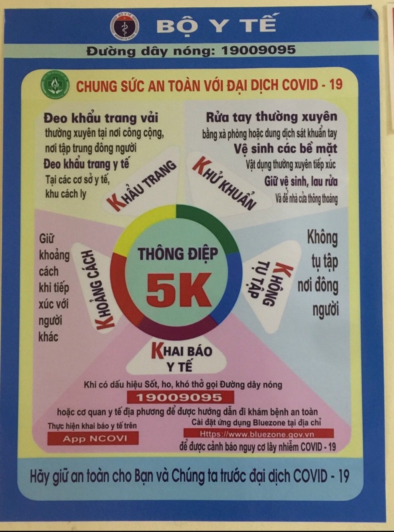
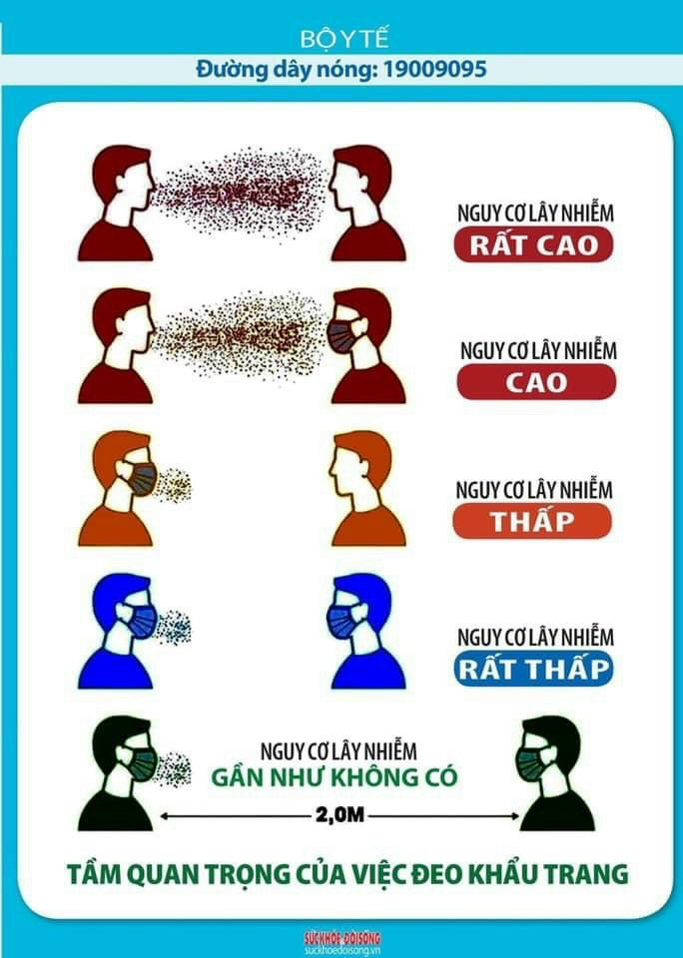
Bài học của chúng ta đến đây là hết rồi; con hãy chăm chỉ luyện đọc to và rõ ràng hơn.
Các con hãy luôn thực hiện tốt quy tắc “5k” của Bộ Y tế để cùng chung tay đẩy lùi đại dịch covid nhé.

Slide 13

CÔ CHÚC CÁC CON CHĂM NGOAN,
HỌC TỐT, VÂNG LỜI ÔNG BÀ, BỐ MẸ
CHÀO TẠM BIỆT CÁC CON,
HẸN GẶP LẠI CÁC CON
TRONG CÁC BÀI HỌC SAU

